Slide 1
Técnicas de clasificación
Jaime Huaytalla Pariona, Msc

Slide 2
Clasificación: Agenda
Concepto
  Clasificación
  Predicción
  Evaluación
Árboles de Decisión
  Construcción
  Uso
  Poda
Clasificador Bayesiano
Ejemplos

Slide 3
Supervisado vs. No Supervisado
Aprendizaje Supervisado: Clasificación
  Conocemos las clases y el número de clases
Aprendizaje No Supervisado: Clustering
  No conocemos las clases y podemos no conocer
el número de clases

Slide 4
Concepto
El objetivo de la clasificación de datos es organizar y categorizar los datos en clases diferentes
  Se crea un modelo basándose en la distribución de los datos
  El modelo es luego usado para clasificar nuevos datos
  Dado el modelo, se puede predecir la clase de un nuevo dato
Clasificación = predicción para valores discretos y nominales

Slide 5
Predicción
El objetivo de la predicción es deducir el valor de un atributo basándose en los valores de otros atributos
  Se crea un modelo basándose en la distribución de los datos
  El modelo se usa para predecir valores futuros o desconocidos
Si se deduce un valor discreto → Clasificación
SI se deduce un valor continuo → Predicción (Regresión)

Slide 6
Definición de clasificación
Dada una base de datos 𝐷 = {𝑡1 ,𝑡2 , … ,𝑡𝑛 } de tuplas o registros (individuos) y un conjunto de clases 𝐶 = {𝐶1 , 𝐶2 , … , 𝐶𝑚 }, el problema de la clasificación es encontrar una función
𝑓:𝐷 → 𝐶 tal que cada 𝑡𝑖 es asignada una clase
𝐶𝑗 .
𝑓:𝐷 → 𝐶 podría ser una Red Neuronal, un Árbol de Decisión, un clasificador Bayesiano...

Slide 7
Aplicaciones
Aprobación de créditos
Marketing
Diagnóstico médico
Identificación de partes defectuosas en manufactura
Zonificación (crímenes)
Clasificación de e-mail
Clasificación de documentos
...

Slide 8
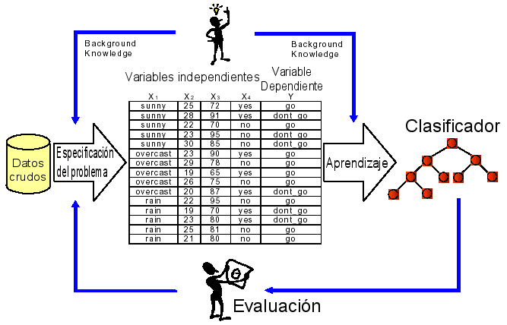
Proceso de clasificación

Slide 9








Etapas: Terminología
Derivar Clasificador (Modelo)
Training Data
Estimar
Exactitud
Data
Testing Data

Slide 10
Etapas: Construcción del modelo - Aprendizaje
Cada tupla se supone que pertenece a una clase predefinida, dada por uno de los atributos, llamada etiqueta de clase
El conjunto de todas las tuplas usadas para la construcción del
modelo se llama conjunto de entrenamiento
El modelo se representa mediante alguna de las siguientes formas:
Reglas de clasificación (sentencias IF-THEN)
Árbol de decisión
Fórmulas matemáticas

Slide 11
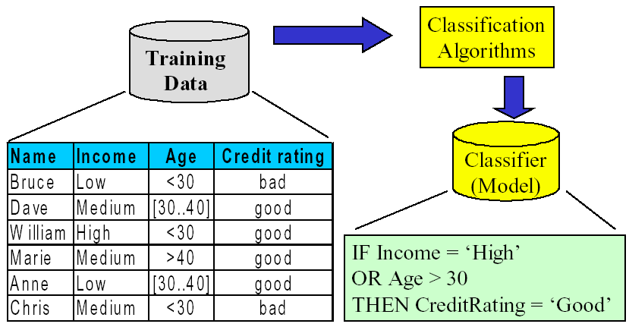
Aprendizaje

Slide 12
Etapas: Evaluación del modelo
Se estima la exactitud del modelo basándose en un conjunto de test
  Se compara la etiqueta conocida de una muestra de testeo con el resultado de aplicar el modelo de clasificación
  Accuracy rate es el porcentaje de muestras del conjunto de test que son correctamente clasificadas por el modelo
  El conjunto de test es independiente del conjunto de
entrenamiento (método holdout)

Slide 13
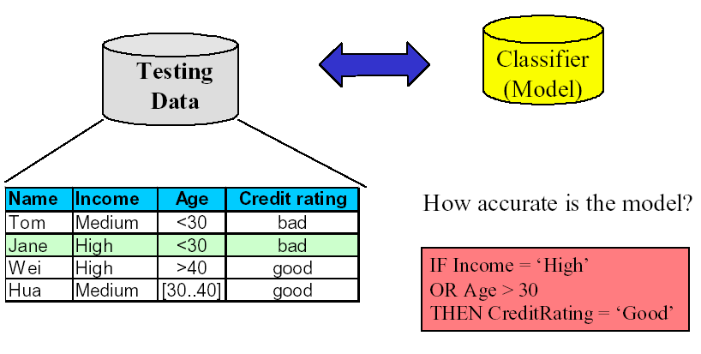
Evaluación de Exactitud

Slide 14
Etapas: Evaluación del modelo
Holdout
  Los datos se particionan aleatoriamente en 2 conjuntos independientes: training set (2/3 de los datos) y test set (1/3 de los datos)
K-fold cross validation
  Datos iniciales particionados en k subconjuntos mutuamente excluyentes de aproximadamente igual tamaño. Se hace training y testing k veces, se calcula la exactitud promediando los resultados.
Stratisfied cross-validation
  Los subconjuntos son armados de tal manera que la distribución de clase de los ejemplos en cada uno es aproximadamente igual a la que tienen los datos iniciales

Slide 15


Evaluación del modelo
Tasa/Coeficiente de Error
Precisión/Coeficiente de acierto

Slide 16
Evaluación del modelo: Matriz de Confusión
Etiqueta de clase | Predicciones C1 | Predicciones C2 | ... | Predicciones Ck
Verdaderos C1 | M(C1,C1) | M(C1,C2) | ... | M(C1,Ck)
Verdaderos C2 | M(C2,C1) | M(C2,C2) | ... | M(C2,Ck)
... | ... | ... | ... | ...
Verdaderos Ck | M(Ck,C1) | M(Ck,C2) | ... | M(Ck,Ck)
M(C_{i},C_{j})= ∑h(x)=C_{j}
{∀(x,y)∈T:y=C_{i}}

Slide 17
Clasificador ideal
M(Ci, Ci) Casos correctamente clasificados
M(Ci, Cj) i<>j Errores de clasificación
 | C1 | C2 | ... | Ck
C1 | M(C1,C1) | 0 | ... | 0
C2 | 0 | M(C2,C2) | ... | 0
... | ... | ... | ... | 0
Ck | 0 | 0 | ... | M(Ck,Ck)

Slide 18
Evaluación del Modelo (Documentos)
Precision
  De la cantidad de veces que se predijo una clase, cuántas fueron correctas?
Recall
  Se encontraron todos los ejemplos que pertenecen a la clase?

Slide 19
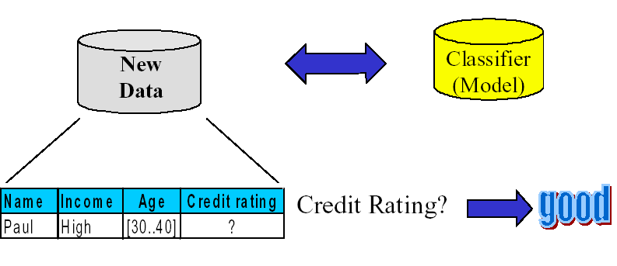
Etapas: Uso del modelo - Clasificación
El modelo se utiliza para clasificar nuevos objetos
  Dar una etiqueta de clase a una nueva tupla
  Predecir el valor de un atributo

Slide 20
Métodos de clasificación
Inducción de árboles de decisión
Redes Neuronales
Clasificador Bayesiano
Clasificación basada en asociación
Vecinos más cercanos
Razonamiento Basado en Casos
Algoritmos Genéticos
Conjuntos difusos
Support Vector Machines

Slide 21
Evaluación y comparación de métodos de
clasificación
Exactitud de predicción
  Habilidad del modelo de predecir correctamente la etiqueta de
clase de nuevos ejemplos
Velocidad
  Tiempo para construir el modelo
  Tiempo para usar el modelo
Robustez
  Manejo de valores faltantes y ruido (predicciones correctas)
Escalabilidad
  Eficiencia en grandes bases de datos
Facilidad de interpretación
  Nivel de entendimiento provisto por el modelo
Forma de las reglas
  Tamaño del árbol de decisión
  Qué tan compactas son las reglas de clasificación

Slide 22
Clasificación
Concepto
  Clasificación
  Predicción
  Evaluación
Árboles de Decisión
  Construcción
  Uso
  Poda
Clasificador Bayesiano
Ejemplos

Slide 23
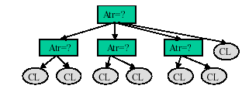
Árboles de Decisión
Un árbol de decisión consta de:
nodos internos que denotan un test (comprobación) sobre un
atributo
Ramas que representan una salida del test
- Todas las tuplas en una rama tienen el mismo valor para el atributo
evaluado
Nodos hojas que representan las etiquetas de clase

Slide 24
Ejemplo
El paciente se siente bien
Si
No
Sano
El paciente tiene dolor
No
Si
Temperatura del paciente
Enfermo
<=37
>37
Sano
Enfermo

Slide 25
Equivalente en reglas de clasificación
Si El paciente se siente bien = Si entonces
  Clase = Sano
Sino
  Si El paciente tiene dolor = No entonces
    Si Temperatura del paciente <= 37 entonces
      Clase = Sano
    Sino (Temperatura del paciente > 37)
      Clase = Enfermo
  Sino (El paciente tiene dolor = Si)
    Clase = Enfermo

Slide 26
Equivalente en reglas de clasificación
Si El paciente se siente bien = Si entonces
  Clase = Sano
Si El paciente se siente bien = No and El paciente tiene dolor =
No and Temperatura del paciente <=37 entonces
  Clase = Sano
Si El paciente se siente bien = No and El paciente tiene dolor =
No and Temperatura del paciente >37 entonces
  Clase = Enfermo
Si El paciente se siente bien = No and El paciente tiene dolor =
Si entonces
  Clase = Enfermo

Slide 27
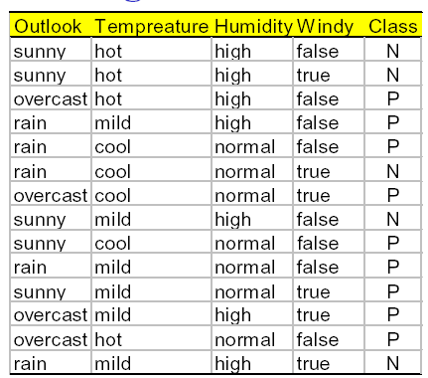
Ejemplo: Datos de entrenamiento

Slide 28
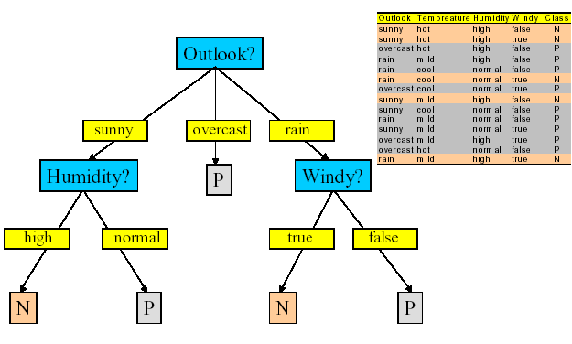
Ejemplo árbol de decisión

Slide 29
Métodos de clasificación con árboles de decisión
La generación de árbol básica de arriba hacia abajo consiste de dos fases:
  Construcción del árbol
    Al inicio todos los ejemplos de entrenamiento están en la raíz
    La partición de los ejemplos se realiza recursivamente
basándose en la selección de atributos
  Podado del árbol
    Tiene por objetivo eliminar ramas del árbol que reflejen ruido en los datos de entrenamiento y lleven a errores cuando se clasifiquen los datos de test → mejorar la exactitud de clasificación

Slide 30
¿Cómo construir un árbol?
Algoritmo
  Greedy
    Hacer una elección optimal en cada paso: seleccionar el mejor atributo para cada nodo del árbol
  Divide y conquista recursivo top-down
    De la raíz a las hojas
    Partir un nodo en varias ramas
    Para cada rama, correr recursivamente el algoritmo

Slide 31
Construcción del árbol de decisión
El árbol comienza con un solo nodo que representa todos los datos de entrenamiento
Si los ejemplos tienen todos la misma clase, entonces el nodo se
convierte en una hoja con esa etiqueta de clase
Si no, se selecciona un atributo que mejor separe la muestra en clases individuales. Este atributo se convierte en el atributo de test.
Se crea una rama por cada valor conocido del atributo de test, y se particionan los ejemplos de acuerdo a estas ramas
Se aplica el proceso recursivamente, para formar un árbol para los ejemplos en cada partición
La recursión termina cuando:
  Los ejemplos en el nodo corresponden a la misma clase
  No quedan más atributos sobre los cuales separar (hoja con clase mayoritaria)
  No hay ejemplos con el valor del atributo (para la rama)

Slide 32
Cuestiones principales en la construcción de árboles
Criterio de separación
  Usado para seleccionar el atributo para separar en un nodo del
árbol durante la fase de generación del árbol
  Diferentes algoritmos pueden usar distintas funciones: ganancia de información, gini, etc.
Esquema de ramificado
  Determinará la rama a la cual pertenece una muestra
  Separación binaria (gini) versus separación múltiple (ganancia de
información)
Decisiones de terminación
– Cuando detenerse y dejar impureza) - Poda
de separar un nodo (medida de
Reglas de etiquetado
– Un nodo es etiquetado como la clase a la cual pertenecen la mayoría de los ejemplos que pertenecen a él

Slide 33
Elección del mejor atributo para clasificar
Aleatoria
Menos valores
Más valores
Ganancia de información (máxima)
Índice Gini
Razón de ganancia
...

Slide 34
Algoritmo ID3 (Induction Decision Trees)
Algoritmo matemático para construir árboles de decisión
Desarrollado por R. Quinlan en 1979
Hace uso de Teoría de la Información desarrollada por Shannon
Construye árbol de arriba hacia abajo
Usa ganancia de la información para seleccionar atributo para particionar
ID3, C4.5, J48…

Slide 35
Ganancia de Información
El atributo que tiene mayor ganancia de información se utiliza para particionar
Minimizar la información que se necesita para clasificar ejemplos en las particiones resultantes
Mide qué tan bien separa los ejemplos de entrenamiento de un conjunto dado de acuerdo a su clasificación objetivo (impurezas)
Minimiza el número esperado de tests que se necesitan para clasificar un objeto y garantiza la construcción de un árbol simple.

Slide 36
Entropía
Medida del grado de incertidumbre asociado a una distribución de probabilidad.
En una distribución uniforme, todos los valores son igualmente probables Pi = 1/N y por tanto la entropía es máxima, lo cual indica máxima incertidumbre.
Por el contrario, en una distribución pico en la que Pi = 1 y Pj=0, para todo j≠i la entropía es mínima lo cual indica mínima incertidumbre o sea máxima información.
Entropía: mínimo teórico de bits promedio necesarios para trasmitir un conjunto de mensajes sobre {x1,x2,…,xn} con distribución de probabilidades P(X=xi)=pi
Entropy(P) = -(p1*log(p1) + p2*log(p2) + .. + pn*log(pn))

Slide 37


Entropía
Supongamos que hay 2 clases, P y N
  Sea el conjunto de ejemplos S que contiene x elementos de la clase P e y elementos de la clase N
  La cantidad de información que se necesita para decidir si un ejemplo arbitrario en S pertenece a P o N se define como
En gral.

Slide 38
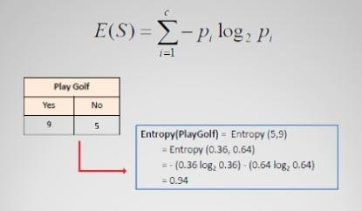
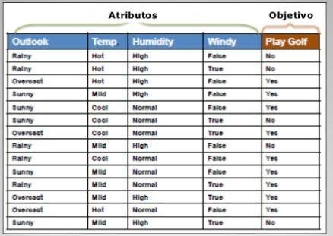
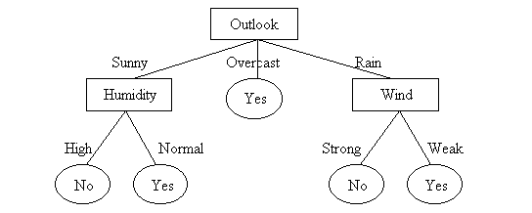
Ejemplo

Slide 39
Ganancia de información
Criterio para elegir un split: seleccionar el split con la mayor ganancia de información (Gain)
Equivalente a seleccionar el split con la menor entropía ponderada
Medida de cuanto ayuda el conocer el valor de una variable aleatoria X para conocer el verdadero valor de otra Y.
En nuestro caso, X es un atributo de un ejemplo dado mientras que Y es la clase a la que pertenece el ejemplo.
Una alta ganancia implica que el atributo X permite reducir la
incertidumbre de la clasificación del ejemplo de entrada.

Slide 40
Ganancia de Información: Ejemplo
El atributo A es seleccionado tal que la ganancia de información
Gain(A)=I(S_{P}, S_{N}) – E(A)
sea maximal, es decir, E(A) es minimal dado que I(S_{P}, S_{N}) es la misma para todos los atributos del nodo (reducción esperada en la entropía causada por conocer el valor del atributo A)
En el ejemplo dado, el atributo outlook es elegido para separar la raíz:
Gain(outlook) = 0.247
Gain (temperature) = 0.029 Gain (humidity) = 0.151 Gain(windy) = 0.048

Slide 41
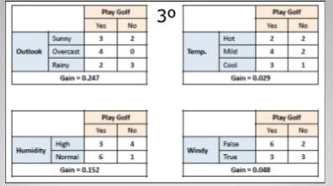
Ejemplo
E(PlayGolf, Outlook )
=p(sunny)*E(3,2)+p(overcast)*E(4,0)+p(rainy)*E(3,2)= (5/14)*0.971+(9/14)*0.971 = 0.693
G(PlayGolf, Outlook) = E(PlayGolf) - E(PlayGolf, Outllok) = 0.940 – 0.693 = 0.247
Lo mismo se hace para los demás atributos: temperature, humidity y windy.

Slide 42
Algoritmo ID3
Se calcula la entropía del nodo N H(E_{i})=p⁺log₂(1/p⁺)+p⁻log₂(1/p⁻)
Se calcula el valor medio de la entropía del nivel siguiente, generado por el atributo X al que se está aplicando el test
H(X, E_{i})=p(X=v₁/E_{i})H(E_{i1})+...+
p(X=v_{n}/E_{i})H(E_{in})

Slide 43
Utilización del árbol
Directamente
  Verificar el valor de un atributo de un ejemplo no conocido
con el árbol
  Se sigue el camino desde la raíz a la hoja que posea la etiqueta
Indirectamente
  El árbol de decisión se convierte en reglas de clasificación
  Se crea una regla por cada camino de la raíz a las hojas
  Las reglas IF-THEN son más fáciles de entender

Slide 44
Clasificación de nuevos ejemplos
Partir desde la raíz
Avanzar por los nodos de decisión hasta alcanzar
una hoja
La clase del nuevo ejemplo es la clase que representa la hoja.
Nuevo Ejemplo
Atributo1=.. Atributo2=..
B
C
Clase Asociada
Clase = A
A
A B

Slide 45
Overfitting
Un árbol generado puede sobre-clasificar (super-
ajustar) ruido o
los
ejemplos
de entrenamiento debido a
de
de
tamaño
pequeño
del conjunto
baja exactitud
entrenamiento. Resulta en
clasificación de nuevos ejemplos.
Existen 2 enfoques para evitar overfitting
  Parar antes (Pre-poda): detener el crecimiento del árbol antes que se produzca, decidiendo no particionar uno o más nodos
  Podado: se construye todo el árbol, se permite overfitting y luego se poda el árbol. Se elige el árbol con menor tasa de error.

Slide 46
Podado del árbol
Podar el árbol: transformar un subárbol en una hoja
Usar un conjunto de datos diferentes del conjunto de entrenamiento (conjunto de poda)
En un nodo del árbol, si la exactitud sin particionar el nodo es más alta que la exactitud particionando el nodo, reemplazar el subárbol por una hoja, etiquetándolo con la clase mayoritaria

Slide 47
Clasificación
Concepto
  Clasificación
  Predicción
  Evaluación
Árboles de Decisión
  Construcción
  Uso
  Poda
Clasificador Bayesiano
Ejemplos

Slide 48
Clasificador Bayesiano
Es un clasificador estadístico basado en el Teorema de Bayes
Usa aprendizaje probabilístico para calcular explícitamente las
probabilidades de las hipótesis
Un clasificador bayesiano simple o naive asume independencia total entre atributos
Funciona bien con grandes conjuntos de datos y tiene alta precisión de clasificación
El modelo es incremental es el sentido que cada ejemplo de entrenamiento puede aumentar o disminuir la probabilidad de que una hipótesis sea correcta. Conocimiento previo puede combinarse con datos observados

Slide 49
Clasificador Bayesiano
El objetivo de un clasificador es identificar a qué clase pertenece un objeto, basándose en ciertos atributos.
Consideremos un objeto X, cuyos atributos son (a₁,a₂...a_{n}), y queremos clasificarlo dentro de un conjunto de clases S.
Sea A una clase, uno de los elementos de S. Entonces, trataremos de encontrar un A que maximice P(A| a₁,a₂...a_{n}). Podemos decir entonces:
“Es muy probable que X pertenezca a la clase A porque para un objeto, dada la condición de tener los atributos (a₁,a₂...a_{n}), la probabilidad de que la clase sea A es máxima."

Slide 50
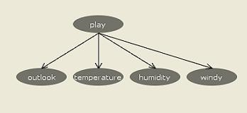
Teorema de Bayes
Dado un objeto X (descripción del clima) con etiqueta de clase desconocida, H es la hipótesis de que X pertenece a una clase C (apto para jugar golf)
La probabilidad a posteriori de la hipótesis H, P(H/X), probabilidad condicional de H dado X, sigue el teorema de Bayes
P(H/X) = P(X/H) P(H)
P(X)
P(H/X) probabilidad a posteriori
P(H), P(X) probabilidad a priori (datos)
P(X/H) probabilidad a posteriori (que el clima esté de cierta forma dado que juego golf)

Slide 51
Clasificador Naive Bayes
Supongamos que tenemos n clases C₁, C₂,..., C_{n}. Dado un ejemplo desconocido A, el clasificador predecirá que A=(a₁,...,a_{m}) pertenece a la clase con la mayor probabilidad a posteriori:
A ∈ C_{i} si P(C_{i}/A) > P(C_{j}/A) para 1 ≤ j ≤n, j ≠ i
Maximizar P(A/C_{i}) P(C_{i}) / P(A) → Maximizar P(A/C_{i}) P(C_{i}) P(C_{i}) = s_{i}/s
P(A/C_{i}) = P(a₁,...,a_{m} /C_{i})

Slide 52


Suposición de Naive Bayes
Siempre que (a₁,a₂...a_{n}) sean condicionalmente independientes unas de otras.
Dado que P(a_{i}|A) se obtiene fácilmente de los datos de entrenamiento, el clasificador tiene que encontrar una clase A que maximice la expresión:

Slide 53
Ejemplo
Tamaño | Precio | Peso | Color | Compro?
Grande | Barato | Pesado | azul | Si
Grande | Caro | Medio | Azul | No
Chico | Caro | Medio | Verde | Si
Chico | Barato | Liviano | Azul | No
Chico | Caro | pesado | Verde | No
(chico, barato, pesado, azul) compro?

Slide 54
Ejemplo
P(C = Si | T = Chico, Pr = Barato, P = Pesado, C = Azul) y
P(C = No |T = Chico, Pr = Barato, P = Pesado, C = Azul)
Equivalente a:
: P(C = S) P(T = Chico | C = S) P(Pr = Barato|C = S) P(P =
Pesado | C = S) P(C = Azul|C = S)
: P(C = N) P(T = Chico | C = N) P(Pr = Barato|C = N) P(P =
Pesado | C = N) P(C = Azul|C = N)
Resultados:
(1): (2/5)(1/2)(1/2)(1/2)(1/2) = 0.025
(2): (3/5)(2/3)(1/2)(1/3)(2/3) = 0.044

Slide 55

Clasificación
Concepto
  Clasificación
  Predicción
  Evaluación
Árboles de Decisión
  Construcción
  Uso
  Poda
Clasificador Bayesiano
Vecinos más cercanos

Slide 56
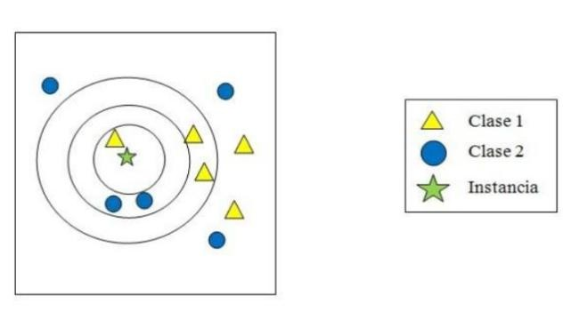
Vecinos más cercanos
Para K=1 (círculo más pequeño), la clase de la nueva instancia sería la Clase 1, ya que es la clase de su vecino más cercano, mientras que para K=3 la clase de la nueva instancia sería la Clase 2 pues habrían dos vecinos de la Clase 2 y solo 1 de la Clase 1

Slide 57
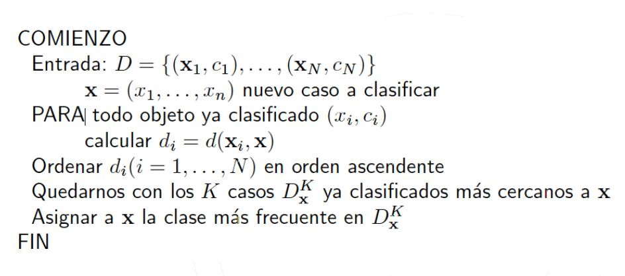
Algoritmo

Slide 58
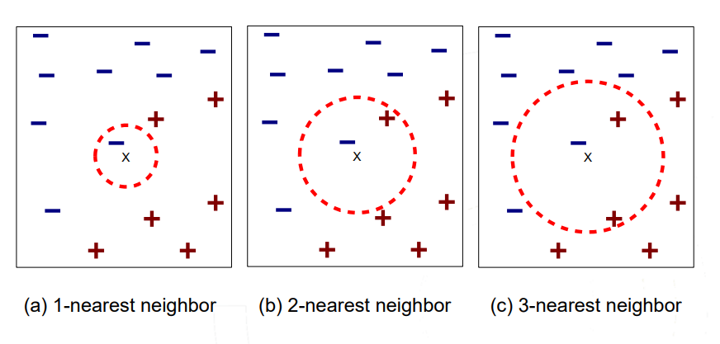
Cómo elegir K?

Slide 59
Cómo elegir K?
Escogiendo el valor de K:
Si K es muy pequeño el modelo será muy sensitivo a puntos que son atípicos o que son ruido (datos corruptos, outliers)
Si K es muy grande, el modelo tiende a asignar siempre a la clase más grande.

Slide 60
Cómo elegir K?
En algunos algoritmos, el modelo escogerá el valor de K que mejor clasificación logre en esta tabla, es decir, prueba con K=1, K=2, ….
Esto puede ser muy caro computacionalmente.

Slide 61
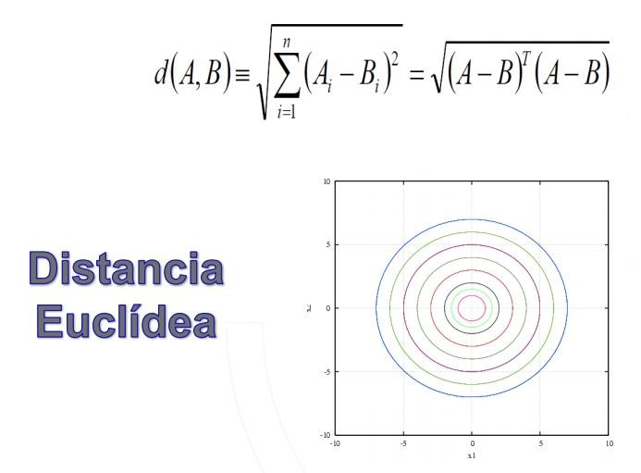
Cómo elegir la distancia?

Slide 62
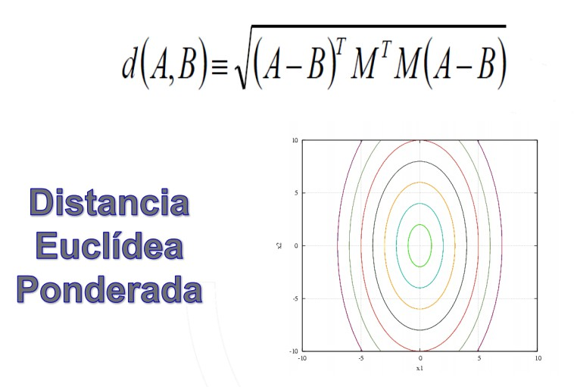
Cómo elegir la distancia?

Slide 63
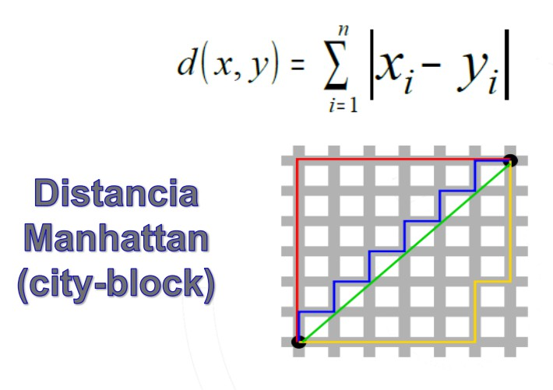
Cómo elegir la distancia?

Slide 64
Áreas de investigación en Arboles de Decisión
Clases desbalanceadas
Clasificadores multi-clase
Aprendizaje semi-supervisado
Combinación de clasificadores
Selección de atributos
…

Slide 65
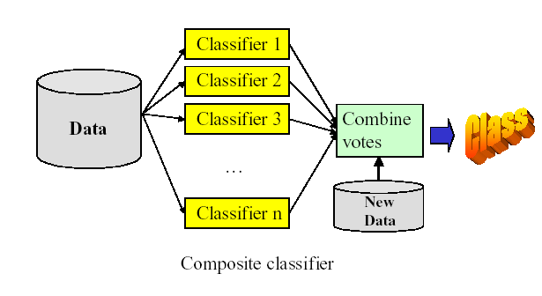
Mejorar la exactitud: Clasificadores compuestos
Bagging: ej. consulto varios doctores y me quedo con la opinión mayoritaria (la que tenga más votos)
Boosting: ej. pondero cada diagnóstico según la exactitud del
médico (del clasificador)

Slide 66
Clasificación
Concepto
  Clasificación
  Predicción
  Evaluación
Árboles de Decisión
  Construcción
  Uso
  Poda
Clasificador Bayesiano
•
Herramientas: Weka

Slide 67

Software: WEKA
Machine Learning Software in Java
http://www.cs.waikato.ac.nz/~ml/weka/
Data Mining: Practical Machine Learning Tools and Techniques - Ian H. Witten, Eibe Frank (Third Edition) – Morgan Kaufmann - 2011

Slide 68
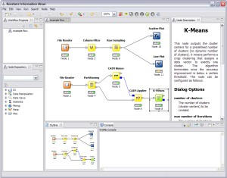
Otras herramientas
Knime: http://www.knime.org/

